Slide 1

Klasztor Znalezienia Krzyża Świętego Zakonu Braci Mniejszych
Konwentualnych (Franciszkanów) w Kalwarii Pacławskiej realizuje projekt pn.”Kalwaryjskie fortalicium Fredry konserwacja, rewaloryzacja i roboty budowlane przy zabytkowych obiektach klasztornych wraz z kaplicami kalwaryjskimi”
nr POIS.08.01.00-00-0017/17w ramach działania 8.1 Ochrona dziedzictwa kulturowego i rozwój zasobów kultury oś priorytetowa VIII Ochrona dziedzictwa kulturowego i rozwój zasobów kultury Programu Operacyjnego Infrastruktura i Środowisko 2014 – 2020

Slide 2
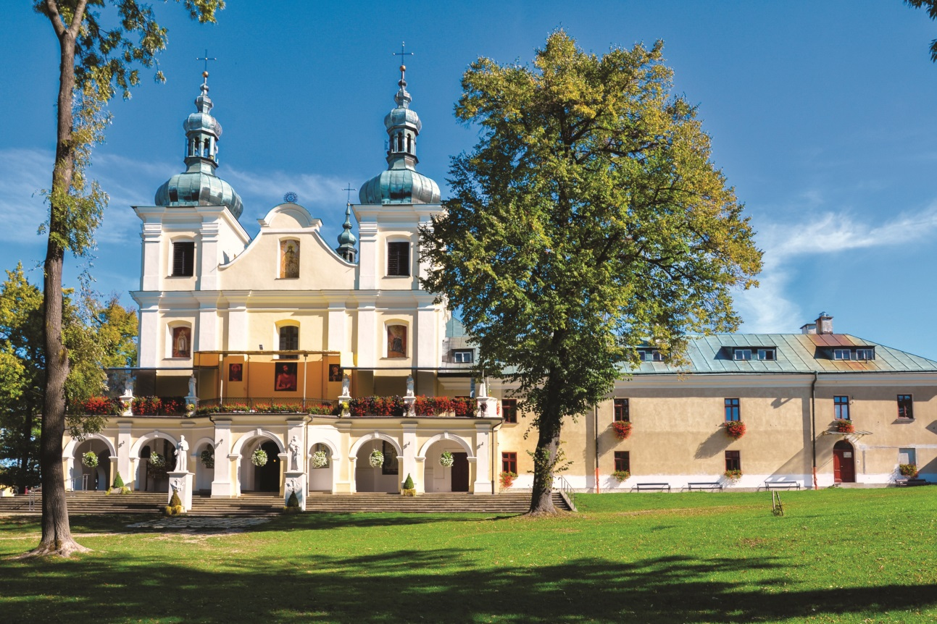
Projekt zakłada przeprowadzenie konserwacji, rewaloryzacji i remont obiektów
położonych na terenie założenia klasztornego wraz z kaplicami kalwaryjskimi
w celu zwiększenia przestrzeni przeznaczonej na cele kulturowe.

Slide 3
Celem strategicznym projektu, o wymiarze długofalowym, jest ochrona dziedzictwa historycznego
oraz wykorzystanie potencjału kulturowego zabytkowych obiektów klasztornych w Kalwarii Pacławskiej
na rzecz edukacji kulturowej społeczeństwa i zwiększenia jego uczestnictwa w kulturze.
Głównym celem projektu jest przeprowadzenie konserwacji, rewaloryzacji i remont obiektów położonych na terenie założenia klasztornego wraz z kaplicami kalwaryjskimi i zwiększenie przestrzeni przeznaczonej na cele kulturowe.
Cele szczegółowe projektu to:
1) Realizacja niezbędnych prac remontowych i konserwatorskich przy budynkach kościoła, klasztoru i 4 kaplicach kalwaryjskich.
2)Uruchomienie nowych funkcji kulturalno-edukacyjnych w dotychczas nieużytkowanych budynkach gospodarczych i kamienicy.
3) Zakup sprzętu i wyposażenia pomieszczeń niezbędnego do prowadzenia działalności kulturalnej
i edukacyjnej.
4) Udostępnienie obiektów grupom docelowym i uruchomienie w nich nowej działalności kulturalno-edukacyjnej.

Slide 4
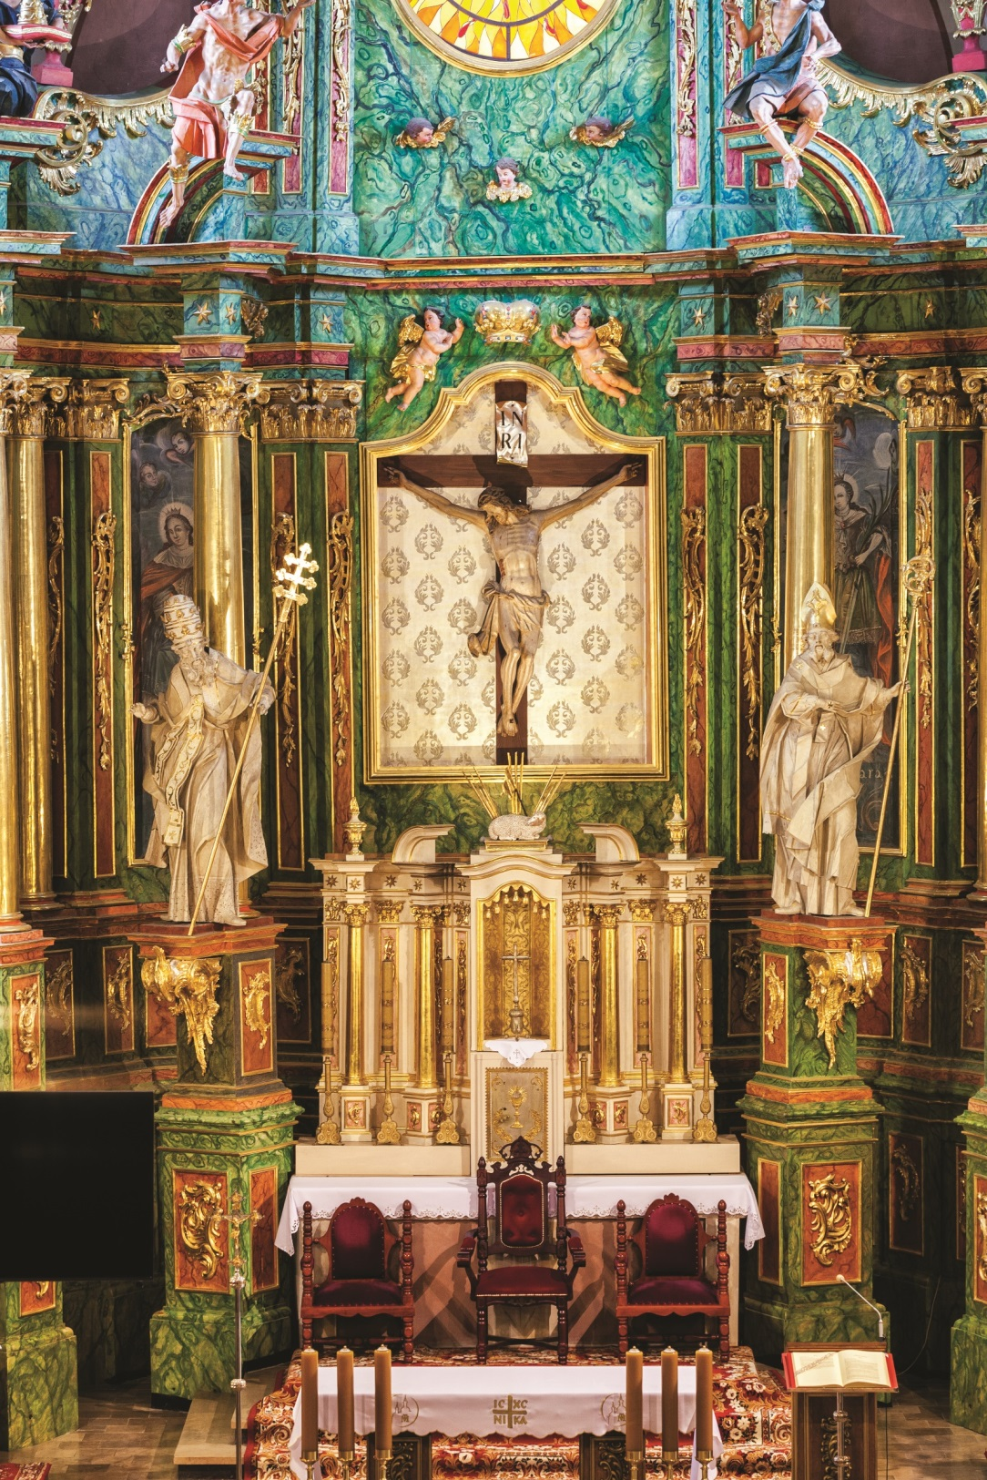
I. Prace remontowe i konserwatorskie zakładają :
1.Prace remontowe przy kościele oraz prace konserwatorskie we wnętrzu kościoła
– konserwacja malowideł ściennych oraz drewnianego wystroju kościoła.
A. Prace remontowe polegają m.in. na:
- wykonaniu izolacji pionowych i poziomych ścian fundamentowych zewnętrznych,
- wykonaniu tynków renowacyjnych zewnętrznych oraz renowację elewacji,
- montaż dodatkowych okien na strychu,
- wzmocnienie ściany nad organami,
wymianę uszkodzonych elementów konstrukcji dachu wraz z pokryciem i zabezpieczenie
konstrukcji dachu,wykonanie zabezpieczenia odgromowego.
B. Prace konserwatorskie przy wystroju wnętrza kościoła, obejmujące następujące elementy:
- polichromia sklepienia i ścian,
- chrzcielnica,
- prospekt organowy z balustradą chóru,
- konfesjonały,
- stalle w prezbiterium,
- stolarka drzwiowa i prezbiterium,
- drzwi główne wejściowe z odrzwiami oraz dwoje drzwi wejściowych bocznych.

Slide 5
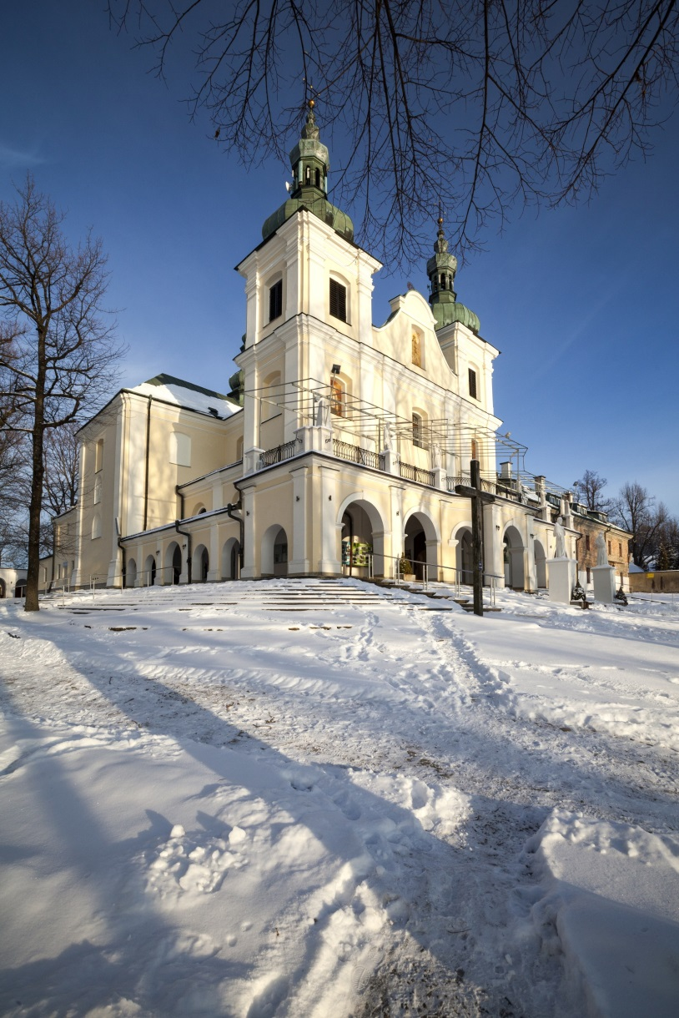
2.Prace remontowe przy budynku klasztoru
W ramach tego działania zaplanowano prace remontowe przy budynku klasztoru
w następującym zakresie:
- wykonanie izolacji pionowych i poziomych ścian fundamentowych zewnętrznych,
- wymiana okien w lukarnach,
- wykonanie tynków renowacyjnych zewnętrznych,
- renowacja elewacji,
- wymiana uszkodzonych elementów konstrukcji dachu,
- zabezpieczenie konstrukcji dachowej,
- wykonanie zabezpieczenia odgromowego.

Slide 6
3.Prace remontowo-konserwatorskie przy czterech kaplicach kalwaryjskich,
w tym przy drewnianych wystrojach wnętrz kaplic
Prace przeprowadzone zostaną w czterech kaplicach:
- Dom Matki Bożej,
- Grób Matki Bożej,
- Kaplica Ukrzyżowania Pana Jezusa
- Kaplica św. Rafała.
Kompleksowe prace konserwacyjne przy elewacjach obejmą: oczyszczenie tynków i detali architektonicznych, uzupełnienie ubytków, impregnację strukturalną, odsolenie w miejscach wysoleń oraz malowanie, a także konserwację malowidła ściennego na elewacji frontowej kaplicy Ukrzyżowania.
Kompleksowe prace konserwacyjne przy drewnianych ołtarzach, obejmujące strukturę, rzeźby i obrazy: oczyszczenie z wtórnych nawarstwień i przemalowań, uzupełnienie ubytków struktury drewnianej i snycerki, a przy obrazach uzupełnienie ubytków zaprawy, wzmocnienie obrzeży płótna i nałożenie na krosna, konserwacja estetyczna, obejmująca przywrócenie obiektom struktury i snycerki pierwotnej kolorystyki i złoceń.

Slide 7
4.Przebudowa, rozbudowa i nadbudowa wraz ze zmianą sposobu użytkowania zespołu budynków gospodarczych na potrzeby obsługi pielgrzymów i prowadzonej działalności kulturalnej oraz edukacyjnej.
Prowadzone prace podzielone zostały na trzy segmenty, które stworzą nową przestrzeń kulturową i polegać będą na:
rozbudowie z przebudową dwóch budynków gospodarczych, w tym jednego ze zmianą użytkowania na funkcję usługową mieszczącą w sobie salę audiowizualną wraz z niezbędną infrastrukturą techniczną,
przebudowie wraz z adaptację poddasza na cele użytkowe, częściową rozbiórką i zmianą sposobu użytkowania budynku gospodarczego na funkcję usługową, kulturalno-wystawienniczą wraz z niezbędną infrastrukturą techniczną,
3) rozbudowie z przebudową istniejącego budynku gospodarczego wraz ze zmianą sposobu użytkowania na cele usługowe mieszczące w sobie funkcję sali dla turystów i pielgrzymów wraz z niezbędną infrastrukturą techniczną.

Slide 8
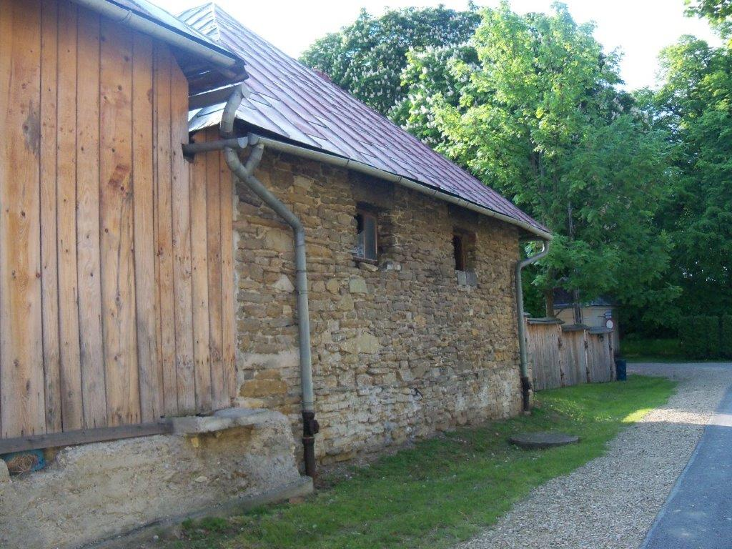
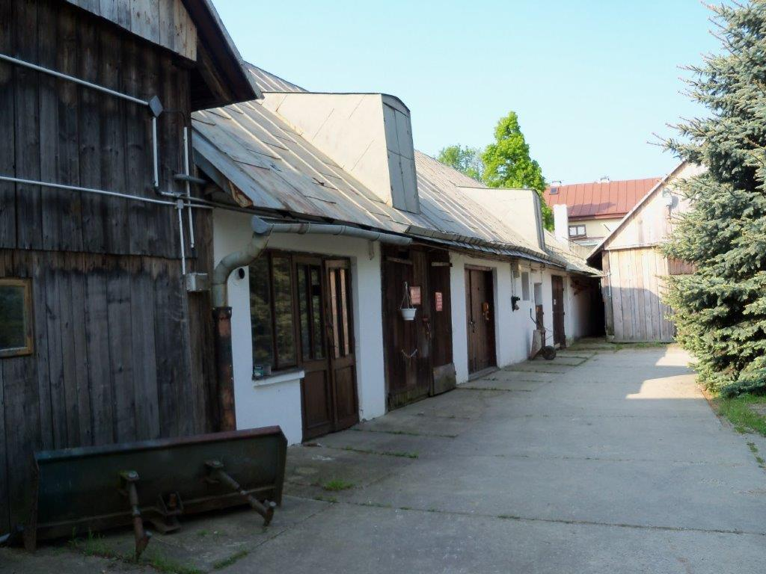
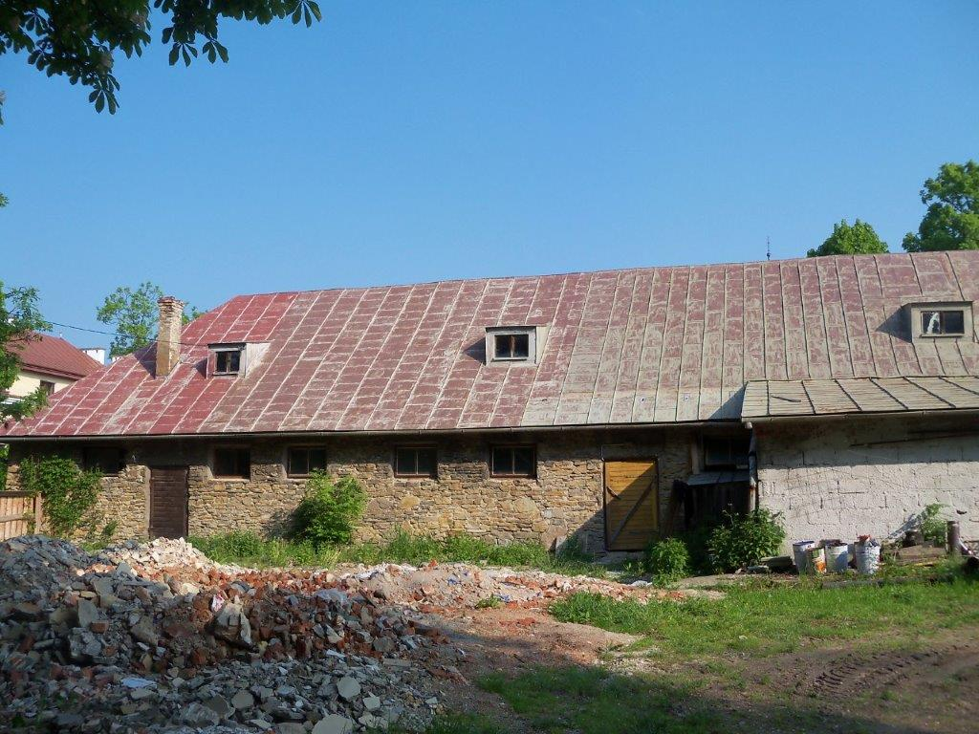
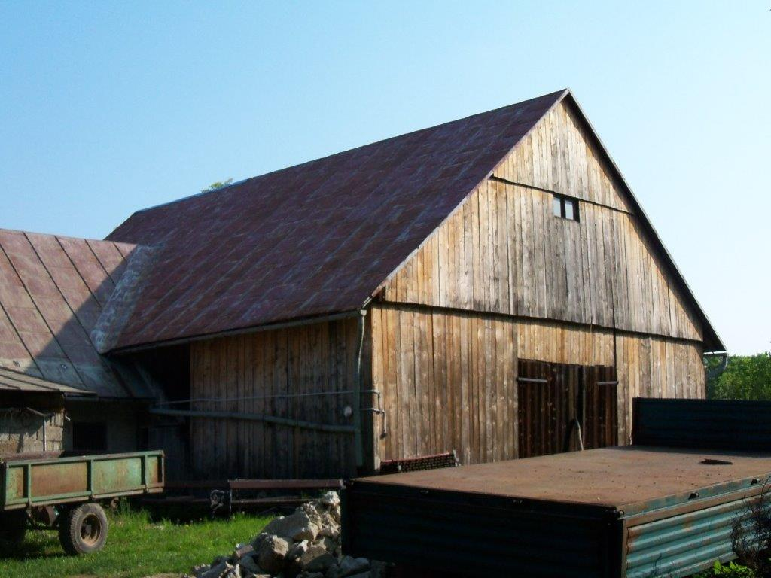

Slide 9
5.Prace remontowe przy budynku dawnego nowicjatu (kamienicy)
Przy budynku dawnego nowicjatu nastąpi: wykonanie izolacji pionowych i poziomych, wykonanie tynków zewnętrznych, naprawa zniszczonych oraz odtworzenie brakujących fragmentów gzymsów, opasek okiennych i drzwiowych oraz innych detali architektonicznych, wykonanie stropów, wybudowanie dwóch klatek schodowych i szybu dźwigu osobowego, wykonanie instalacji wewnętrznych: wody, kanalizacji sanitarnej, kanalizacji deszczowej, elektrycznych i zabezpieczeniowych oraz centralnego ogrzewania, wymiana konstrukcji więźby dachowej, podniesienie kalenicy, wybudowanie dodatkowych lukarn, wykonanie pokrycia dachu wraz z wymianą wszystkich obróbek blacharskich, wymiana uszkodzonych elementów przyłączy zewnętrznych.
Nowo wyremontowana przestrzeń zostanie zaadoptowana do potrzeb kulturalnych i edukacyjnych, w tym też do potrzeb niepełnosprawnych (winda). Przeprowadzone też zostaną niezbędne prace związane z zagospodarowaniem terenu wokół budynku.

Slide 10
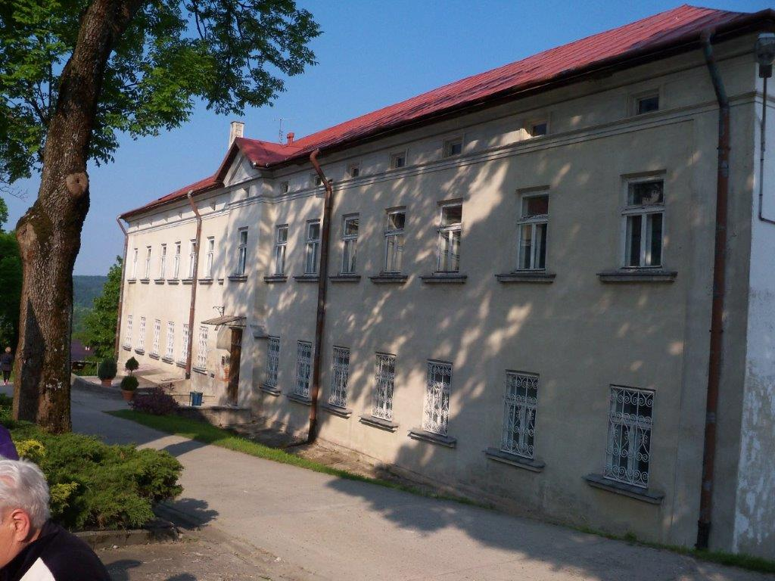
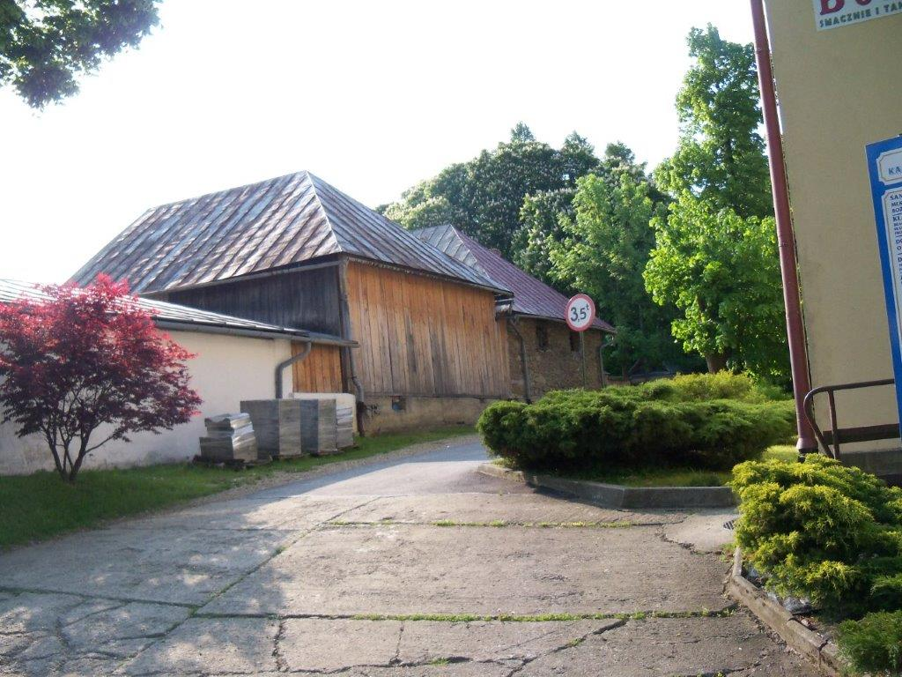
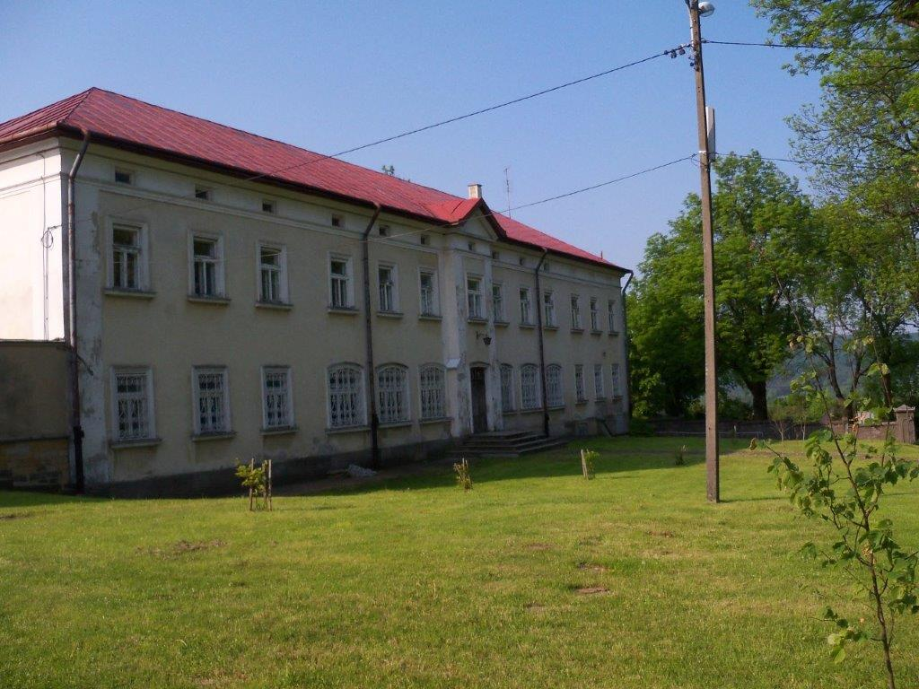
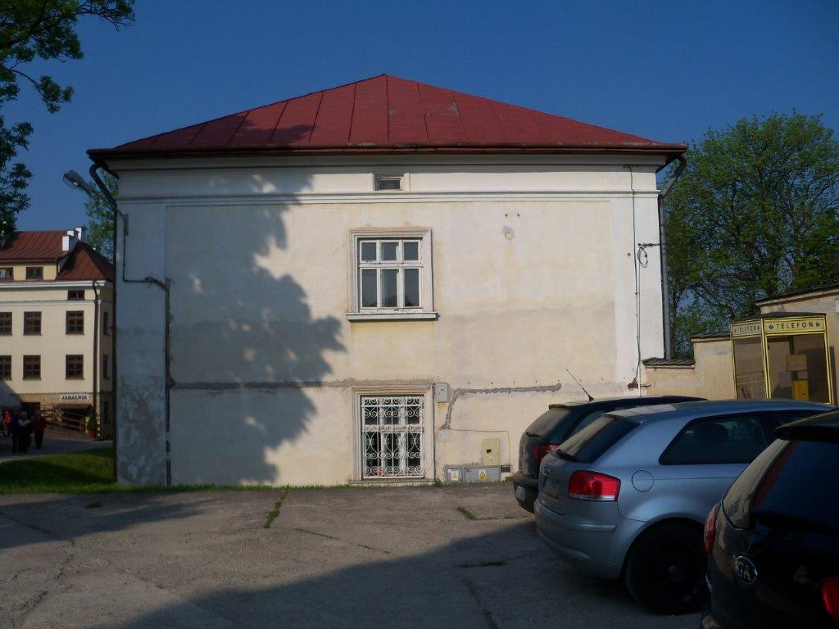

Slide 11
II. Oferta kulturalno-edukacyjna po zakończeniu realizacji inwestycji
Wdrożenie nowej oferty możliwe będzie dzięki projektowi, który zakłada udostępnienie
nowej powierzchni do prowadzenia działalności kulturalnej. Obecnie nieużytkowane budynku
dawnego nowicjatu (kamienica) oraz stare zabudowania gospodarcze stworzą nowe możliwości
dla Wnioskodawcy i w efekcie projektu powstanie
2 391,44 m2 nowej przestrzeni na cele kulturalno-edukacyjne,
co stanowi 55,12% powierzchni użytkowej obiektów objętych projektem.

Slide 12
III. Centrum informacji turystycznej
Profesjonalne centrum powstanie na parterze budynku dawnego nowicjatu. Sala będzie wyposażona w sprzęt audiowizualny do przekazu informacji historycznej o Kalwarii Pacławskiej oraz propozycji atrakcji turystycznej Podkarpacia. Przekaz informacji będzie oparty o panoramy sferyczne, zwane wirtualnym spacerem wraz z nagranym głosem lektora w języku polskim, angielskim, ukraińskim i słowackim.
Spacer zostanie utworzony w dwóch wersjach – sterowany przez moderatora lub w wersji automatycznej z lektorem, który będzie oprowadzał widzów po terenie.

Slide 13
IV. Ekspozycje
Nowa stała ekspozycja – sala Andrzeja Maksymiliana Fredry
Ekspozycja powstanie na parterze budynku dawnego nowicjatu w sali Andrzeja Maksymiliana Fredry. Będzie ona nawiązywać do początków Klasztoru, jak i osady Kalwaria Pacławska, które związane są
z osobą Andrzeja Maksymiliana Fredry. Planowane ekspozycje prezentować będą poszczególne etapy rozwoju Kalwarii. Ekspozycja będzie składała się m.in. z:
-Portretu,
- Herbu „Bończa”,
- Kopi lub oryginału dzieł drukowanych Fredry, modlitewniki z biblioteki klasztornej,
- Srebrnego ornatu, ornatu czerwonego ze srebrnymi aplikacjami z czasów Fredry, ornatu zielonego.
- Cyborium (puszki) Fredry,
- Monstrancja Fredry,
- Kielicha,
- Kopi obrazu M. B. Kalwaryjskiej, Obraz M. B. w srebrnej sukience,
- Figury Matki Boskiej,
- Części z dzwonu,
- Planu sytuacyjnego Kalwarii,
-Kopi obrazów: M. B. Jackowej, św. Franciszka, św. Antoniego, św. Tekli,
Zdjęć krypt pierwszego kościoła, ambony,
-Tablicy z legenda powstania Kalwarii oraz dziejów obrazu Matki Bożej

Slide 16
Nowa stała ekspozycja – sala Szczepana Józefa Dwernickiego
Ekspozycja powstanie również na parterze budynku dawnego nowicjatu w sali Szczepana Józefa Dwernickiego. Będzie ona nawiązywać do dalszych dziejów Klasztoru, kiedy do Kalwarii przybył Dwernicki i przyczynił się do odnowienia Kalwarii. Ekspozycja składać się będzie m. in. z:
1. Portretu Dwernickiego
2. Epitafium z kościoła- kopia/fotografia
3. Ornatu Dwernickiego
4. Kielicha Dwernickiego
5. Monstrancji Dwernickiego
6. 3 ornatów z pasami sułuckimi
7. Ornatu zielony z XVIII w.
8. Fotografii kapliczek- mapa dróżek
9. Ozdobnych cegły z jakich wybudowano kościół
10. Mszał, modlitewników, książki
11. Rysunków i fotografii kościoła z Karwackiego
12. 3 ornatów kapa i dalmatyki manufaktury krasiczyńskiej

Slide 17


Slide 19
Nowa stała ekspozycja – sala Matki Bożej Kalwaryjskiej
Ekspozycja powstanie na parterze budynku dawnego nowicjatu w sali Matki Bożej
Kalwaryjskiej. Będzie ona nawiązywać tematycznie do kultu cudownego obrazu Matki
Bożej Kalwaryjskiej. Ekspozycja składać się będzie z:
- Przedstawienia obrazu z różnych epok,
- Legendy z przybycia obrazu i o uchu Matki Bożej,
- Sukienki z obrazu,
- Dawnych i współczesnych obrazków, fotografii ołtarza,
- Resztek raty oddzielającej ołtarz,
- Projektów rozbudowy kaplicy Matki Bożej, kielicha z Matką Bożą
- Opisów koronacyjnych,
- Baldachimu okrągłego,
- Latarni,
- Wota (serca zakonników),
- 3 ornaty z Matka Bożą (XVIII, XIX, XX w.),,
- Berła bractwa MB Kalwaryjskiej
- Kopii koron z obrazu,
-Szaty dla figury MB Wniebowziętej,

Slide 20
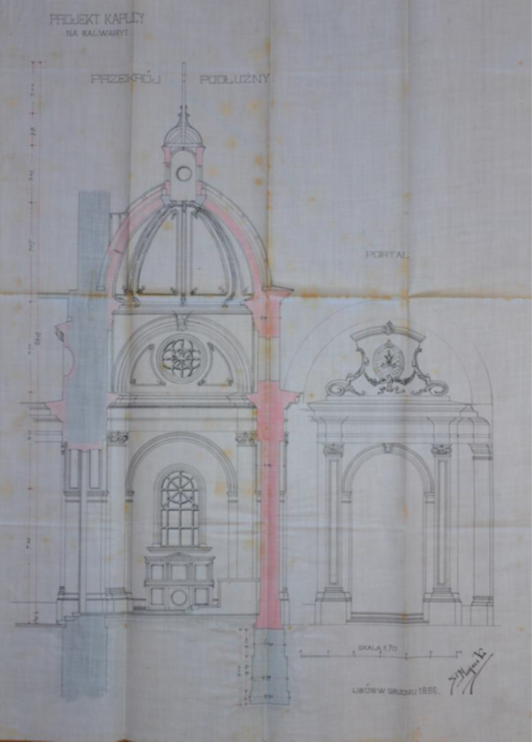
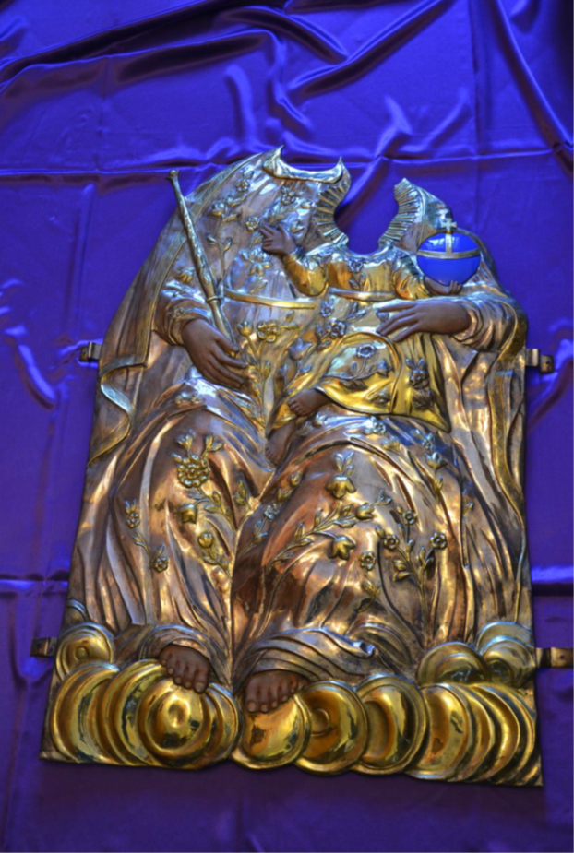

Slide 21
300- LECIE POWSTANIA KALWARII:
- Ornat kard. Wojtyły,
- Kielich kard. Wojtyły,
- Stuła kard. Wojtyły,
- Fotel kard. Wojtyły,
- Wpis do „Księgi gości”
- Fotografie ze mszy i spotkań w klasztorze
-Sprzęt potrzebny do indywidualnego odsłuchiwania kazania
kard. Wojtyły

Slide 24
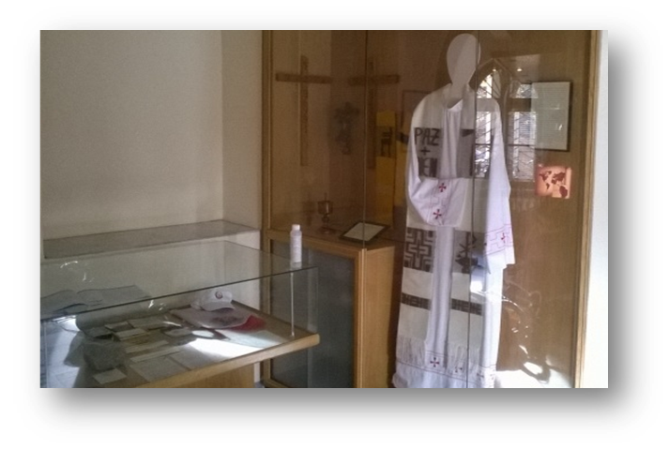
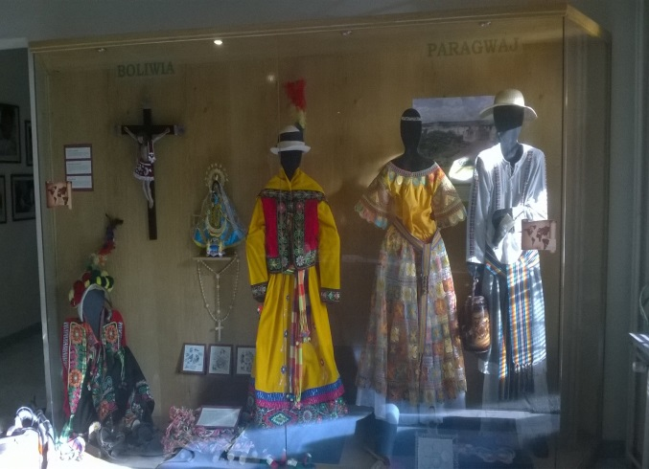
Nowa stała ekspozycja – sala misyjna
Ekspozycja ta powstanie w segmencie 2 zespołu dawnych zabudowań gospodarczych. Poprzez różnorodne eksponaty przedstawiona będzie działalność misyjna Franciszkanów w Europie, Azji, Afryce i w Ameryce Południowej

Slide 25
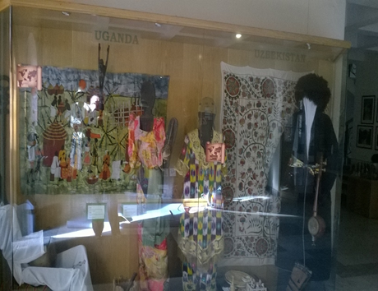
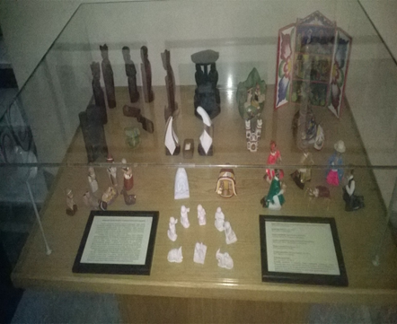

Slide 26
V. Misterium Męki Pańskiej
W sali misteryjnej w segmencie 2 zespołu dawnych zabudowań gospodarczych w okresie Wielkiego Postu wystawiane będą dwukrotnie (w Niedzielę Palmową i Wielki Piątek) przedstawienia – historia
Tematyczne ekspozycje czasowe dotyczące historii okresu powojennego na Podkarpaciu
W sali misteryjnej w segmencie 2 zespołu, po zakończeniu okresu, gdy prezentowane będzie Misterium Męki Pańskiej, organizowane będą cykliczne wystawy prezentujące istotne zagadnienia najnowszej historii regionu, organizowane we współpracy z Instytutem Pamięci Narodowej
w Rzeszowie.

Slide 27
VI. Wystawy czasowe:
-„Żołnierze wyklęci. Antykomunistyczne podziemie na Rzeszowszczyźnie po 1944 roku”
Ekspozycja ma przypomnieć żołnierzy i działaczy podziemia niepodległościowego, których reżim komunistyczny pozbawił
nie tylko życia, ale i dobrego imienia. Na ekspozycji prezentowane będą materiały dotyczące powstałego na bazie
Armii Krajowej po jej rozwiązaniu Zrzeszenia „Wolność i Niezawisłość” (WiN), a także Narodowego Zjednoczenia
Wojskowego oraz innych oddziałów konspiracji niepodległościowej.
-„Stan wojenny"
Na panelach prezentowane będą fotografie, ulotki, afisze, plakaty i „bibuła” z tamtych czasów. Ukazana są sytuacje osób internowanych w Załężu, Uhercach i Nowym Łupkowie, w Nisku i Gołdapi (gdzie umieszczano kobiety).
-„Arcybiskup Ignacy Tokarczuk. społeczny"
Na ekspozycji zgromadzono dokumenty i fotografie obrazujące drogę życiową ks. Ignacego Tokarczuka – od domu rodzinnego,
poprzez studia teologiczne we Lwowie, przyjęcie święceń kapłańskich, pracę duszpasterską, następnie pracę naukową,
aż po służbę Kościołowi i Narodowi jako ordynariusz diecezji przemyskiej. Szereg fotografii przedstawia kościoły i tymczasowe kaplice, zbudowane bez zgody władz, dla których nieudzielanie zezwoleń na budowę obiektów sakralnych było formą
walki z religią i Kościołem.
-„Represje wobec wsi i ruchu ludowego w latach 1944-1956"
Na kilkunastu planszach poświęconych represjom władz komunistycznych wobec wsi i ruchu ludowego umieszczono również dokumenty i fotografie przedstawiające rolę ludowców w okresie międzywojennym i latach II wojny światowej. Prezentowane fotografie, dokumenty, plakaty i obwieszczenia ukazują m.in. walkę Batalionów Chłopskich, działalność zakonspirowanych struktur partyjnych Stronnictwa Ludowego w ramach Polskiego Państwa Podziemnego.

Slide 28
-„Okupacja sowiecka na prawym brzegu Sanu w latach 1939-1941"
Ekspozycja przybliża wydarzenia na terenach, które obecnie wchodzą w skład województwa podkarpackiego, a w latach
1939-1941 znajdowały się pod okupacją sowiecką. Przedstawia materiały dotyczące agresji sowieckiej na Polskę
i działania Armii Czerwonej na terenie województwa lwowskiego
-„Aparat represji na Rzeszowszczyźnie w latach 1944-1956"
Na wystawie przedstawiono powstanie i rozbudowę aparatu bezpieczeństwa, Wojewódzkiego Urzędu Bezpieczeństwa
Publicznego, oraz rolę NKWD i „Smiersza” w procesie jego tworzenia. Wiele zdjęć i materiałów archiwalnych ukazuje
metody pracy pionu śledczego UB, Milicji Obywatelskiej, wojskowych sądów i prokuratur, a także sylwetki funkcjonariuszy
aparatu bezpieczeństwa oraz osoby, które, zatrudnione w UB, współpracowały z podziemiem niepodległościowym.
-„Sprawiedliwi wśród Narodów Świata"
Ekspozycja poświęcona jest Polakom, którzy w latach 1939-1945, ryzykując życie, pomagali ludności żydowskiej uniknąć
śmierci z rąk Niemców, konsekwentnie realizujących politykę totalnej eksterminacji tego narodu. Na planszach pokazano
kryjówki, w których chronili się Żydzi. Zamieszczono też wykaz (niepełny) i fotografie osób z Rzeszowszczyzny, które
Instytut YadVashem w Jerozolimie odznaczył medalem „Sprawiedliwi wśród Narodów Świata”.
-Koncerty muzyki poważnej
W efekcie realizacji projektu nowy program kulturowy zostanie też wdrożony w budynku kościoła. Planowana jest cykliczna organizacja koncertów muzyki poważnej. Pozwolą one przyciągnąć do Klasztoru nowych odbiorców – melomanów, miłośników
muzyki poważnej.
-Zwiedzanie zabytkowego zespołu klasztornego wraz z dróżkami i kaplicami kalwaryjskimi

Slide 29
VII. Oferta edukacyjna
Główne cele, jakie przyświecają wdrażanej ofercie edukacyjnej:
Edukacja przyrodniczo-ekologiczno-moralna wszystkich grup wiekowych przybywających na Kalwarię Pacławską Franciszkańskie rekolekcje z przyrodą
Upowszechnienie problematyki związanej z funkcjonowaniem ekosystemów leśnych i ich ochroną
Zwiększenie świadomości ekologicznej społeczeństwa – zrozumienie podstawowych procesów przyrodniczych i celowości działań ochronnych prowadzonych przez człowieka
Promocja postaw i zachowań proekologicznych
Zdobycie praktycznej wiedzy przyrodniczej o otaczającym świecie roślin i zwierząt
Przybliżenie środowiska i metod pracy leśnika (zasad prowadzenia wielofunkcyjnej gospodarki leśnej)
Podniesienie ogólnej wiedzy przyrodniczej
Promocja walorów przyrodniczych i kulturowych regionu – wkład w rozwój turystyczny regionu
Przybliżenie zasad i form.
Planowane działania:
Edukacja będzie prowadzona w następujących formach:
Zajęcia stacjonarne
Zajęcia w terenie
Popularyzacja propagandowo-reklamowa

Slide 30
Zajęcia stacjonarne:
Pogadanki i warsztaty na następujące tematy: Formy ochrony przyrody w Polsce oraz w naszym regionie (2 razy w roku po 20 osób),Przyroda Leśnego Kompleksu Promocyjnego „Lasy Birczańskie” i przemyskich parków krajobrazowych (2 razy w roku po 20 osób),Ochrona gatunkowa roślin i zwierząt (2 razy w roku po 20 osób), Rozpoznawanie ptasich głosów (2 razy w roku po 20 osób), Zajęcia uatrakcyjniane są slajdami oraz filmem pt. „Przemyskie parki krajobrazowe”.
Seminaria z nauczycielami biologii i geografii (1 raz w roku dla 15 osób)
Konferencje popularno-naukowe (1 raz w roku dla 60 osób)
Konkursy literacko-plastyczny (1 raz w roku dla 20 osób), fotograficzny (1 raz w roku dla 20 osób), plastyczny (1 raz w roku dla 40 osób). Wystawy fotograficzne (1 raz w roku).
Kształcenie i dokształcanie różnych grup zawodowych (1 raz w roku dla 30 osób)
Współpraca z uczelniami i placówkami naukowymi.
Zajęcia w terenie:
Ścieżki dydaktyczno-przyrodnicze (10 razy roku dla 20 osób), Plenery malarskie (1 raz w roku dla 20 osób) ,Obserwacje ornitologiczne w terenie (1 raz w roku dla 20 osób).
Popularyzacja propagandowo-reklamowa:
Wydawnictwa własne - broszury 2000 szt., foldery 5000 szt. Sympozja naukowe - 2 razy w roku po 50 osób
Informacja w mediach.
Zajęcia edukacyjne prowadzone będą cyklicznie pod patronatem Nadleśnictwa Bircza, Ruchem Ekologicznym św. Franciszka w Asyżu (REFA) i Zespołem Parków Krajobrazowych w Przemyślu.

Slide 31
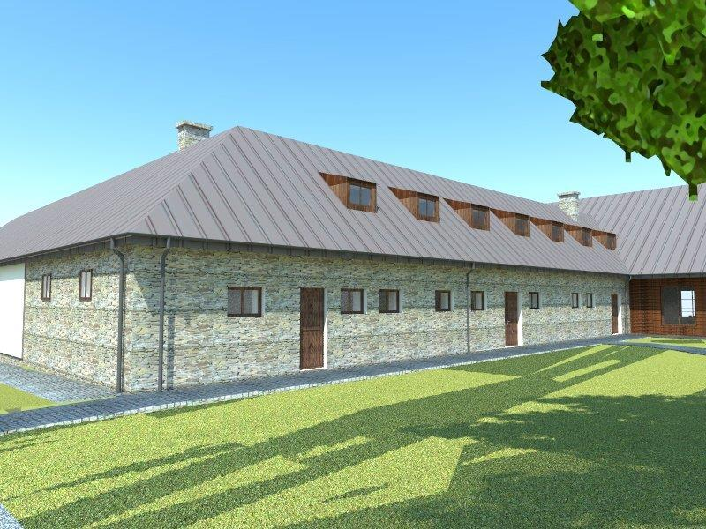
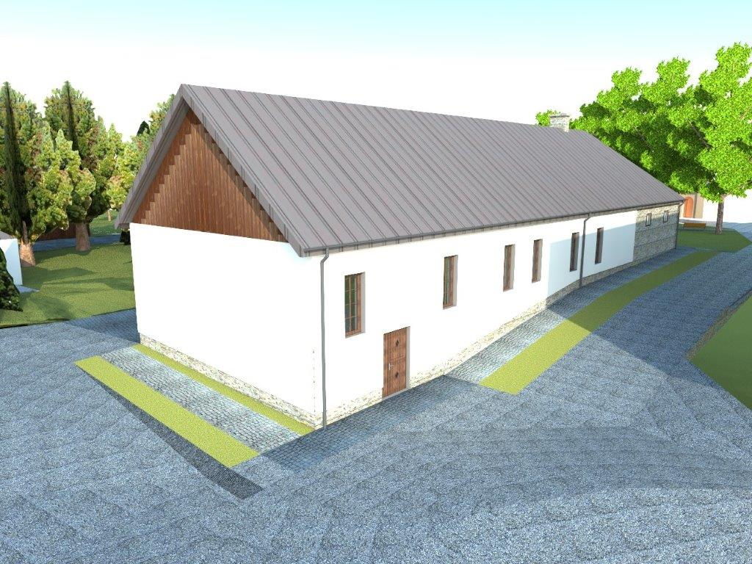
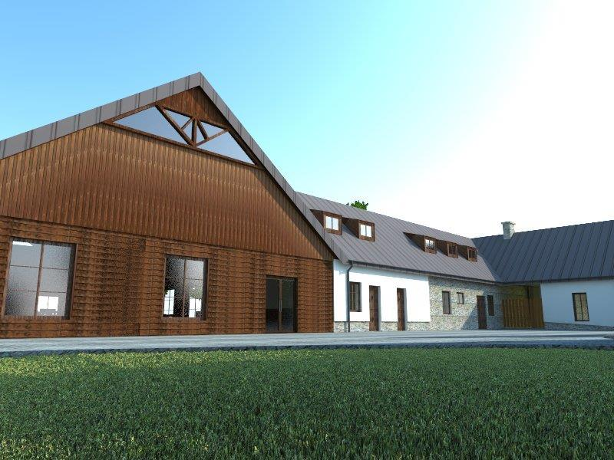

Slide 32
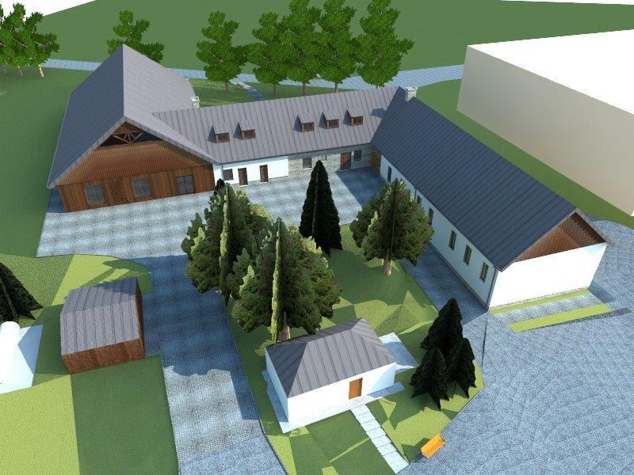
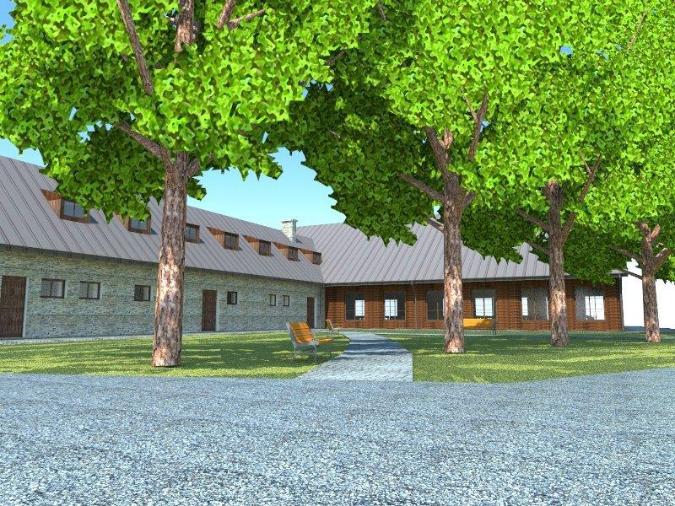

Slide 33
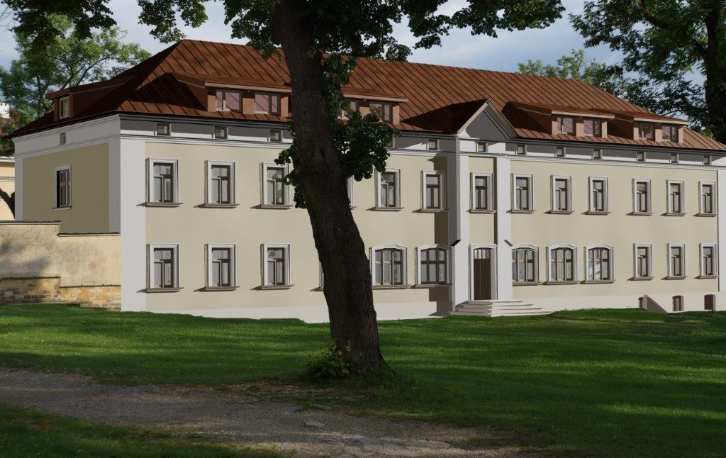
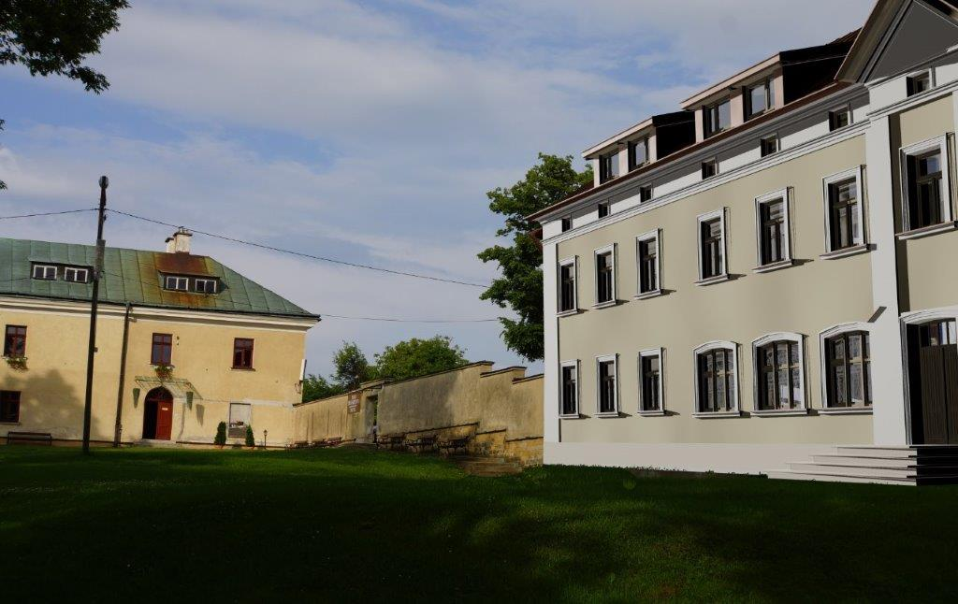
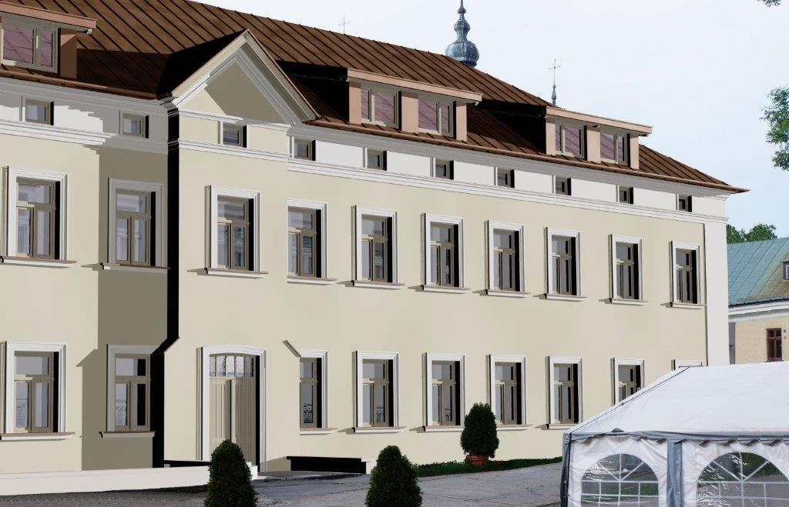
Wartość Projektu i źródła finansowania
Planowany całkowity koszt realizacji Projektu wynosi 25 275 171,54 PLN
Maksymalna kwota wydatków kwalifikowalnych wynosi 24 605 920,27 PLN
Dofinansowanie projektu w ramach Europejskiego
Funduszu Rozwoju Regionalnego 20 915 032,23 PLN
Środki własne Klasztoru 3 690 888,05 PLN

Slide 34
Dziękujemy za uwagę

